Slide 1
Las tics y su aplicación a la enseñanza de la MÚSICA

Slide 2
¿QUÉ SON LAS TICS?
Las tecnologías de la información y la comunicación (tic) son todos aquellos recursos, herramientas y programas que se utilizan para procesar, administrar y compartir la información mediante diversos soportes tecnológicos, tales como: ordenadores, teléfonos móviles, televisores, reproductores portátiles de audio y video o consolas de juego.

Slide 3
¿para que sirven?
Actualmente el papel de las tic en la sociedad es muy importante porque ofrecen muchos servicios como: correo electrónico, búsqueda de información, banca online, descarga de música y cine, comercio electrónico, etc.
Adaptación al ámbito de la educación.

Slide 4
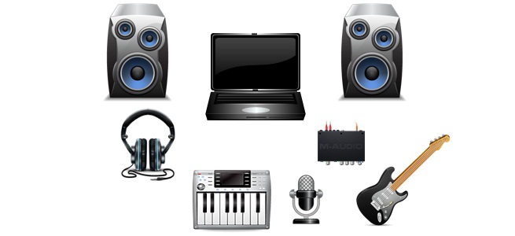
Aplicaciones en la enseñanza musical
Actividades a realizar en el aula:
1. Grabación de un disco mediante el uso de software de edición musical. con programas como cubase o protools, podemos trabajar también aspectos de edición y masterización con grabaciones de los alumnos, potenciando el protagonismo de éste gracias a su escucha posterior.

Slide 5
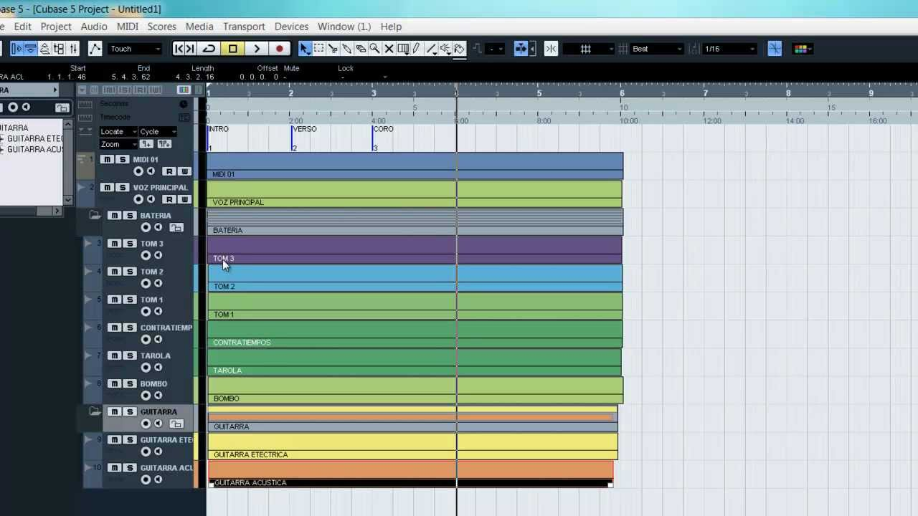
2. Grabación de obras para pequeños ensembles, en forma de pistas independientes que luego se unirán para formar la obra final.
Ejemplo de pistas en Cubase.

Slide 6
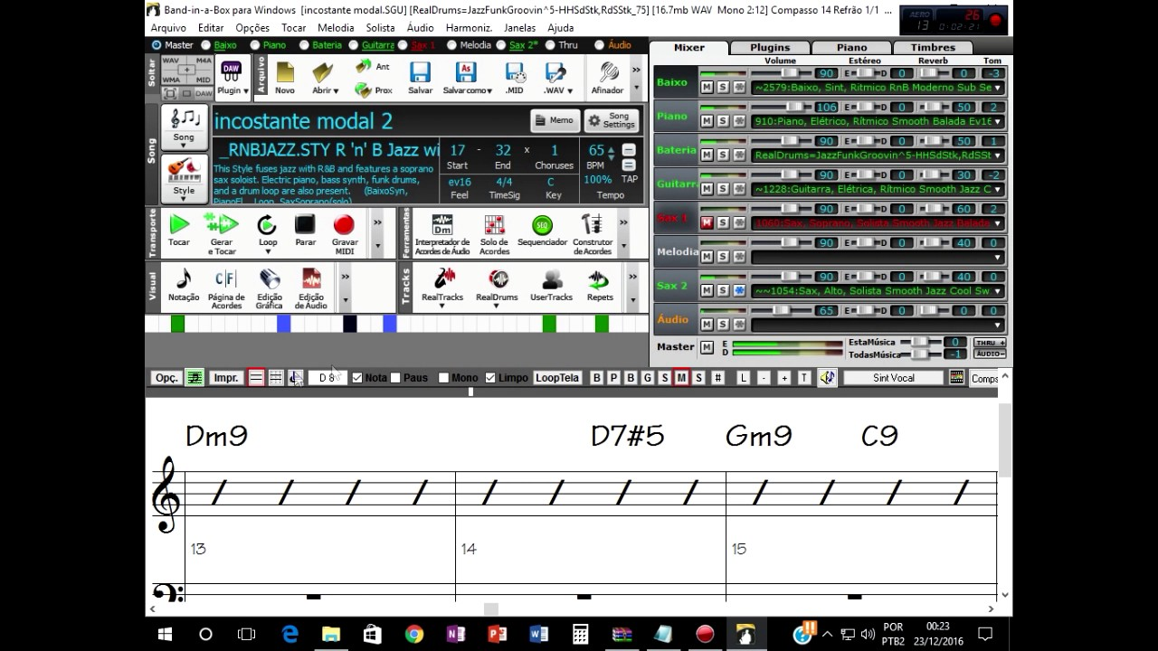
Band in a box
3. Realización de acompañamientos con el software “band in a box”. Se trata de un programa de acompañamiento automático que permite realizar sucesiones de acordes para ser acompañados por los instrumentos de cuerda en el aula.
Imagen de band in a box.

Slide 7
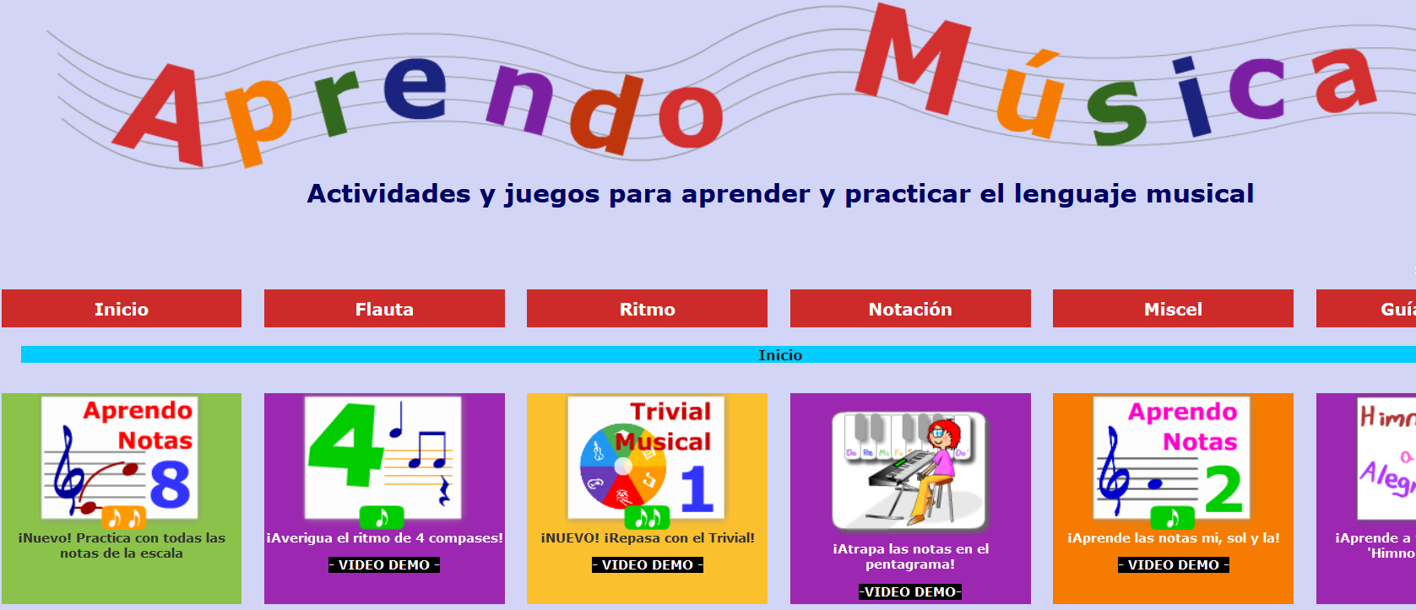
Recursos pedagógicos web
http://www.aprendomusica.com/ web de actividades y juegos para aprender y practicar el lenguaje musical.

Slide 8
YOUTUBE-PEDIA SOBRE EL VIOLÍN.
http://www.javierclaudio.com/enlaces.html
ESTA herramienta Tic se ha creado a partir del portal Youtube. Para su construcción, se ha realizado una selección de 294 videos sobre violín alojados en el portal Youtube, se han incluido los enlaces en la web www.iavierclaudio.com y se ha bautizado como "Youtubepedia de violín".
SELECCIÓN DE VIDEOS ORDENADOS POR CATEGORÍAS: ANTECEDENTES DEL VIOLÍN, TÉCNICA, POSTURA, COLOCACIÓN DE LA MANO IZQUIERDA, ENTONACIÓN Y SONIDO, ETC.

